Slide 1

Білім алушыларды қорытынды аттестаттау
Білім алушыларды қорытынды аттестаттау —мемлекеттік жалпыға міндетті білім беру стандартында қарастырылған білім алушылардың оқу пәндерінің көлемін меңгеру дәрежесін анықтау мақсатында жүргізілетін үдеріс.
Өткізу түрі: мектепішілік қорытынды емтихан
Өткізу орны: білім алушы оқыған мектепте
Өткізу уақыты: жобамен 29.05.2020 - 09.06.2020 жж.

Slide 2
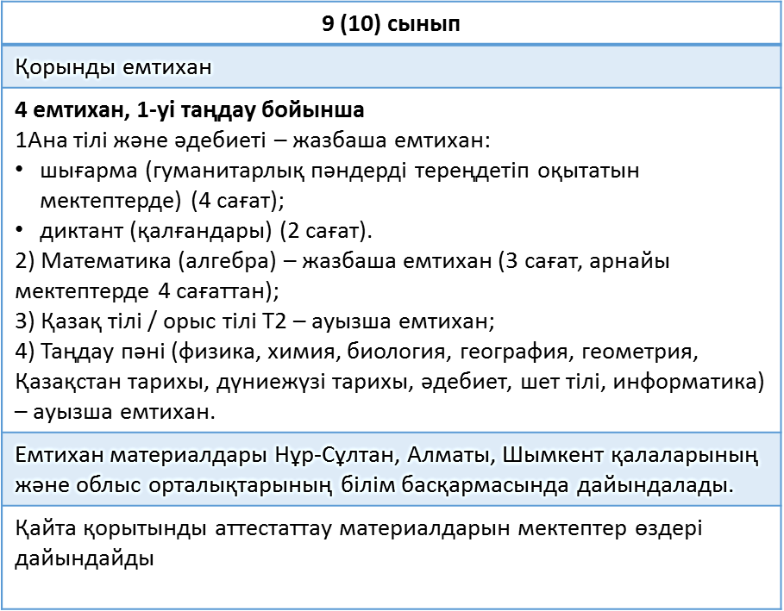
Қолданыстағы оқу бағдарламасы бойынша қорытынды аттестаттауды өткізу формасы мен тәртібі
Ағымдағы емтихан үлгісі МЖББС күтілетін нәтижелерін бағалау деңгейін көрсетпейді (білік және талдау, жинақтау және бағалау дағдылары)
Қазақстан Республикасы Білім және ғылым министрінің 2008 жылғы 18 наурыздағы №125 Бұйрығымен бекітілген Орта, техникалық және кәсіптік, орта білімнен кейінгі білім беру ұйымдары үшін білім алушылардың үлгеріміне ағымдағы бақылауды, оларды аралық және қорытынды аттестаттауды өткізудің үлгілік қағидаларына сәйкес, 2018 жылғы 25 қыркүйектегі №494 өзгерістермен

Slide 3
Қорытынды аттестаттау жобасы бойынша ұсыныстар
(міндетті пәндер), 9-сынып
Емтихан пәндері | Бағыты | Қазіргі формат | Қазіргі қолданыстағы МЖМББС-ға сәйкес ұсынылатын формат
1. Ана тілі мен әдебиеті (оқыту тілі) | Гуманитарлық циклдағы пәндер тереңдетіліп оқытылатын | шығарма | Жазбаша емтихан (оқылым мен жазылым дағдыларын тексеру). Емтихан жұмысының құрылымы екі мәтінмен жұмысты қарастырады (мәтіндердің жалпы көлемі – 450-500 сөз): мәтіндер негізінде жазба жұмысы (мақала, пікір, эссе және басқалары) орындалады, онда мәтіндерден алынған аргументтер мен фактілер, сәйкес лексика қолданылады (200-250 сөз). Максималды балл саны: 20. Уақыты ≈ 1 сағат 20 минут.
 | Қалған білім алушылар үшін | диктант | Жазбаша емтихан (оқылым мен жазылым дағдыларын тексеру). Емтихан жұмысының құрылымы екі мәтінмен жұмысты қарастырады (мәтіндердің жалпы көлемі – 400-450 сөз): мәтіндер негізінде жазба жұмысы (мақала, пікір, эссе және басқалары) орындалады, онда мәтіндерден алынған аргументтер мен фактілер, сәйкес лексика қолданылады (170-200 сөз). Максималды балл саны: 20. Уақыты ≈ 1 сағат 20 минут.

Slide 4
Қорытынды аттестаттау жобасы бойынша ұсыныстар
(міндетті пәндер), 9-сынып
Емтихан пәндері | Қазіргі формат | Қазіргі қолданыстағы МЖМББС-ға сәйкес ұсынылатын формат
2. Математика (алгебра) | жазбаша емтихан | Жазбаша емтихан. Емтихан жұмысының құрылымы: көп таңдауы бар 10 тапсырма; қысқа және толық жауаптарды қажет ететін 10 тапсырма. Максималды балл саны: 50 (білу және түсіну деңгейі – 50%, қолдану – 30%, жоғары деңгей дағдылары – 20%). Уақыты ≈ 3 сағат.
3. Орыс, өзбек, ұйғыр және тәжік тілдерінде оқытатын мектептердегі қазақ тілі бойынша (қазақ тілінде оқытатын мектептерде орыс тілі бойынша) | ауызша емтихан | Жазбаша емтихан (оқылым дағдысын тексеру). Емтихан жұмысының құрылымы мәтінмен жұмысты қарастырады (300-350 сөз): лексикалық баламаны табуға 5 тапсырма; перифраз жасауға 10 тапсырма; қысқа және толық жауаптарды қажет ететін 3 тапсырма. Максималды балл саны: 20. Уақыты ≈ 1 сағат 20 минут.

Slide 5
Қорытынды аттестаттау жобасы бойынша ұсыныстар
(міндетті пәндер), 9-сынып
Таңдау бойынша емтихан пәндері | Қазіргі формат | Қазіргі қолданыстағы МЖМББС-ға сәйкес ұсынылатын формат
Химия | ауызша емтихан | Жазбаша емтихан. Емтихан жұмысының құрылымы: көп таңдауы бар 15 тапсырма; қысқа және толық жауаптарды қажет ететін 4 тапсырма. Максималды балл саны: 50 (білу және түсіну деңгейі – 50%, қолдану – 30%, жоғары деңгей дағдылары – 20%). Уақыты ≈ 2 сағат.
Физика | ауызша емтихан
Биология | ауызша емтихан

Slide 6
Қорытынды аттестаттау жобасы бойынша ұсыныстар
(міндетті пәндер), 9-сынып
Таңдау бойынша емтихан пәндері | Қазіргі формат | Қазіргі қолданыстағы МЖМББС-ға сәйкес ұсынылатын формат
География | ауызша емтихан | Жазбаша емтихан. Емтихан жұмысының құрылымы: көп таңдауы бар 15 тапсырма; қысқа жауаптарды қажет ететін 4 тапсырма; Толық жауаптарды қажет ететін 2 тапсырма (картамен тәжірибелік жұмыс). Максималды балл саны: 30 (білу және түсіну деңгейі – 50%, қолдану – 30%, жоғары деңгей дағдылары – 20%). Уақыты ≈ 1 сағат 30 минут.
Қазақстан тарихы | ауызша емтихан | Жазбаша емтихан. Емтихан жұмысының құрылымы: көп таңдауы бар 15 тапсырма; қысқа және толық жауаптарды қажет ететін 5 тапсырма. Максималды балл саны: 30 (білу және түсіну деңгейі – 50%, қолдану – 30%, жоғары деңгей дағдылары – 20%). Уақыты ≈ 2 сағат.
Дүниежүзі тарихы | ауызша емтихан

Slide 7
Қорытынды аттестаттау жобасы бойынша ұсыныстар
(міндетті пәндер), 9-сынып
Таңдау бойынша емтихан пәндері | Қазіргі формат | Қазіргі қолданыстағы МЖМББС-ға сәйкес ұсынылатын формат
Шет тілі (ағылшын, неміс, француз) | ауызша емтихан | Жазбаша емтихан (оқылым дағдысын тексеру). Емтихан жұмысының құрылымы мәтінмен жұмысты қарастырады (180-200 сөз): лексикалық баламаны табуға 5 тапсырма; перифраз жасауға 10 тапсырма; қысқа және толық жауаптарды қажет ететін 3 тапсырма. Максималды балл саны: 20. Уақыты ≈ 1 сағат 20 минут.
Әдебиет | ауызша емтихан | Жазбаша емтихан. Емтихан жұмысының құрылымы : қысқа және толық жауаптарды қажет ететін 8-10 тапсырма. Максималды балл саны: 30 (түсіну және жауап беру – 40%, анализ және интерпретация – 30%, бағалау және салыстыру – 30%). Уақыты ≈ 1 сағат 20 минут.

Slide 8
Қорытынды аттестаттау жобасы бойынша ұсыныстар
(міндетті пәндер), 9-сынып
Таңдау бойынша емтихан пәндері | Қазіргі формат | Қазіргі қолданыстағы МЖМББС-ға сәйкес ұсынылатын формат
Геометрия | ауызша емтихан | Жазбаша емтихан. Емтихан жұмысының құрылымы: қысқа және толық жауаптарды қажет ететін 8-10 тапсырма. Максималды балл саны: 30 (түсіну және жауап беру деңгейі – 40%, қолдану – 30%, жоғары деңгей дағдылары – 30%). Уақыты ≈ 1 сағат 20 минут.
Информатика | ауызша емтихан | Жазбаша емтихан. Емтихан жұмысының құрылымы: қысқа және толық жауаптарды қажет ететін 10-15 тапсырма. Максималды балл саны: 30 (түсіну және жауап беру деңгейі – 40%, қолдану – 30%, жоғары деңгей дағдылары – 30%). Уақыты ≈ 1 сағат.

Slide 9
Оқушылардың қорытынды аттестаттауын ұйымдастыру мен өткізуге қатысушылар
ҚР БжҒМ
НҚА БЕКІТУ
СПЕЦИФИКАЦИЯЛАРДЫ БЕКІТУ
БҰЙРЫҚТАР
Мектеп
Емтихан комиссиясы Төраға, емтихан әкімшісі, аудитория кезекшілері, дәліз кезекшілері
Білім алушылардың ТІЗІМІН ЖАСАУ және пәндерді таңдау
Талаптарға сәйкес материалдарды ҚАБЫЛДАУ, САҚТАУ ЖӘНЕ ТАРАТУ
Емтихан, аттестаттау және апелляциялық комиссия ЖҰМЫСТАРЫН ҰЙЫМДАСТЫРУ
Ұйымдастыру мен өткізуге қатысты жұмыстарды ҰЙЫМДАСТЫРУ ЖӘНЕ НҰСҚАМА ӨТКІЗУ
Талаптарға сәйкес өткізетін ОРЫНДЫ ДАЙЫНДАУ
Білім алушылардың нәтижелерімен мүдделі тараптарды АҚПАРАТТАНДЫРУ
Аттестаттау комиссиясы Төраға, пәндеріне сәйкес құрамы мектеп мұғалімдерінен тұратын комиссия мүшелері
Жұмыстарды тексеру бойынша НҰСҚАМА ӨТКІЗУ
Пәндер бойынша жұмыстарды тексеру үшін ТОПТАРДЫ ҚҰРУ
Балл қою кестесіне сәйкес ЖҰМЫСТАРДЫ ТЕКСЕРУ
Білім алушылардың БАЛДАРЫН ведомоске ЕНГІЗУ
Апелляциялық комиссия Төраға, пәндеріне сәйкес құрамы мектеп мұғалімдерінен тұратын комиссия мүшелері
Жұмыстарды тексеру бойынша НҰСҚАМА ӨТКІЗУ
Білім алушылардан апелляция үшін ӨТІНІШ ҚАБЫЛДАУ
Қойылған балдардың сәйкестігі туралы ШЕШІМ ШЫҒАРУ
Апелляциялық комиссия отырысының ХАТТАМАСЫНА ҚОЛ ҚОЮ
Білім басқармасы
Материалды ҚҰРАСТЫРУ ЖӘНЕ САРАПТАУ
Материалды ТИРАЖДАУ, ҚАПТАУ
Материалды мектепке ЖЕТКІЗУ
Білім алушылар контингенті және қорытынды аттестаттау бойынша АҚПАРАТТАРДЫ ЖИНАҚТАУ
Қорытынды аттестаттауды өткізуге дейін және/немесе өткізу кезінде МЕКТЕПТІ ТЕКСЕРУ
Білім алушылардың қорытынды аттестаттау нәтижелеріне мүдделілігі бар мектеп қызметкерлері Мүдделілігі туралы декларацияны толтырады.
Қорытынды аттестаттау өткеннен кейін қорытынды аттестаттау бойынша құжаттар (актілер, декларациялар, ведомостер және т,б.) мектепте сақталуы қажет.
Оқушылардың қорытынды аттестаттауын ұйымдастыру мен өткізуге жауапты барлық қатысушылар өздеріне міндеттелген жұмыстарға жауап береді

Slide 10

Білім алушылар
бекітілген тәртіп нормаларын сақтауға;
емтиханға бөлінген уақыт аяқталғанда емтихан жұмысын тапсыруға міндетті.
Тестілеу кезінде келесі заттардың болмауы қажет:
ұялы телефондар анықтама материалдары оқулықтар мен басқа да әдістемелік әдебиеттер | сыртқы байланыс және басқа да электрондық құрылғылар (смарт-сағат) шпаргалка
бір-бірімен сөйлесуге;
орынан орынға ауысуға;
емтихан материалдарын алмастыруға;
көшіруге тыйым салынады.

